Slide 1
Treppen berechnen
LF 12a: Ablaufplan Treppenberechnung
ein Ablaufplan

Slide 2
LF 12a: Ablaufplan Treppenberechnung
Für die Festlegung einer Treppe benötigt man immer mindestens:
Anzahl der Steigungen: n
Steigung: s
Länge der Lauflinie: l
Auftrittsbreite: a
Steigungswinkel: α
Bekannte Eingangsgröße ist die Stockwerkshöhe h.

Slide 3
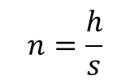
Man beginnt immer damit, eine Steigung zu wählen
LF 12a: Ablaufplan Treppenberechnung
Sie wählen z.B.: s = 180 mm
$$n=\frac{h}{s}$$
Sie erhalten z.B. $n$ = 15,2
n als ganze Zahl einfach festlegen
z.B. $n$ = 15
Tatsächliche Steigung errechnen
$$s=\frac{h}{n}= …mm$$

Slide 4
Jetzt unterscheiden Sie zwei Fälle:
LF 12a: Ablaufplan Treppenberechnung
Fall 1
Fall 2
Die Länge der Lauflinie kann frei gewählt werden.
Die Länge der Lauflinie liegt schon fest.
Die Auftrittsbreite aus der Schrittmaßregel berechnen.
Die Auftrittsbreite aus Länge der Lauflinie und Anzahl der Steigungen berechnen.

Slide 5
Fall 1 Auftrittsbreite aus der Schrittmaßregel berechnen
LF 12a: Ablaufplan Treppenberechnung
$$2∙s+a=630$$
$$a=630−2∙s$$
$$a= …mm$$

Slide 6
Fall 1 Weiter mit Lauflänge berechnen
LF 12a: Ablaufplan Treppenberechnung
$$a=\frac{l}{(n−1)}$$
$$l=a∙(n−1)$$
$$l= …mm$$
Ergebnis bewerten!
Sicherheitsregel: $a+s=460±10 mm$
Bequemlichkeitsregel: $a−s=120 mm$
Steigungswinkel:$tanα=\frac{s}{a} → α= …$

Slide 7
Fall 2 Die Auftrittsbreite aus Länge der Lauflinie und Anzahl der Steigungen berechnen.
LF 12a: Ablaufplan Treppenberechnung
$$a=\frac{l}{(n−1)}$$
$$a= …mm$$
Schrittmaßregel anwenden: $$2∙s+a=630 mm$$
ok, in der Toleranz?
ja
nein
Ergebnis bewerten:
Sicherheitsregel
Bequemlichkeitsregel
Steigungswinkel
n neu wählen,
nochmal versuchen

Slide 8
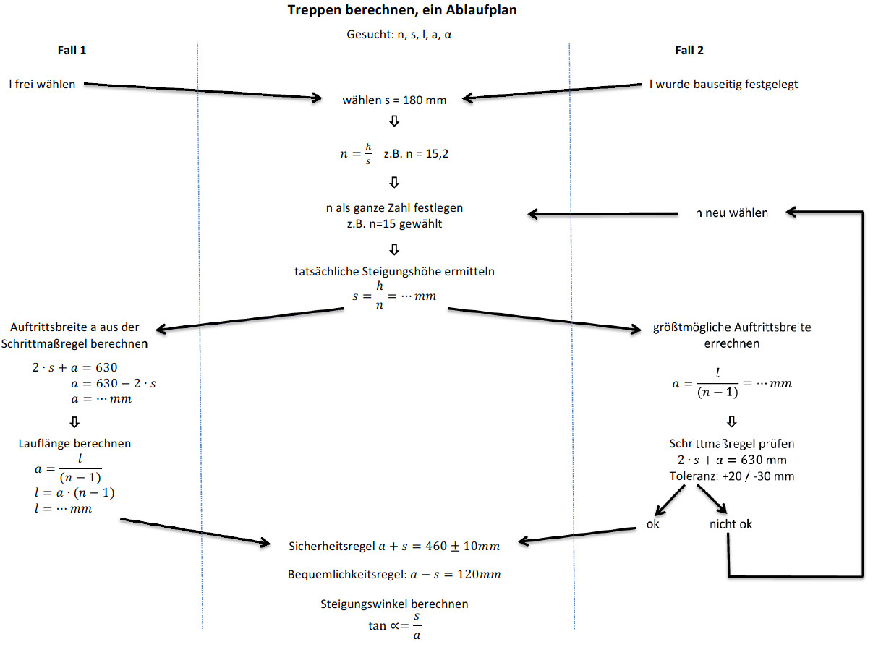

Slide 9
Vielen Dank für die Aufmerksamkeit.
Und einen hohen Wirkungsgrad wünschen wir!

